Slide 1

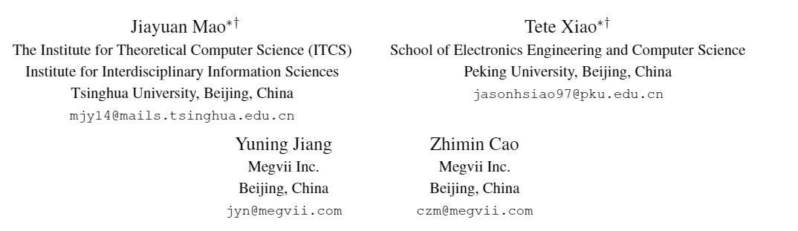
What Can Help Pedestrian Detection
LOGO
安徽大学
ANHUI UNIVERSITY
基于深度学习的学生课堂行为识别检测小组论文答辩

Slide 2
问题背景
改进方法
HyperLearner
论文总结与展望

Slide 3
问题背景
RESEARCH BACKGROUND

Slide 4
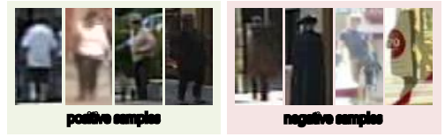
行人检测的两个难点
一、与普通物体相比，行人与背景的区别较小，区分更依赖于语义上下文
低分辨率的图像下，行人和杂乱的背景会产生负样本，例如交通橱窗中的立牌，支柱箱和模型，与行人有非常相似的外观特征，在没有语义上下文的情况下，检测器在低分辨率情况下可能无法区分它们，从而导致召回率下降，虚警率上升

Slide 5
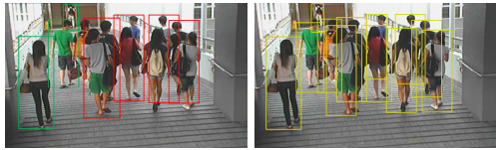
行人检测的两个难点
二、如何准确定位每个行人
由于定位不准确，检测器通常无法定位每个人，因此会产生许多虚警。对于基于CNN的检测器，问 题会更加严重，因为对于深度卷积网络来说，由于卷积和池化生层高层次的语义激活映射，它们也模糊了靠的近的行人之间的边界

Slide 6
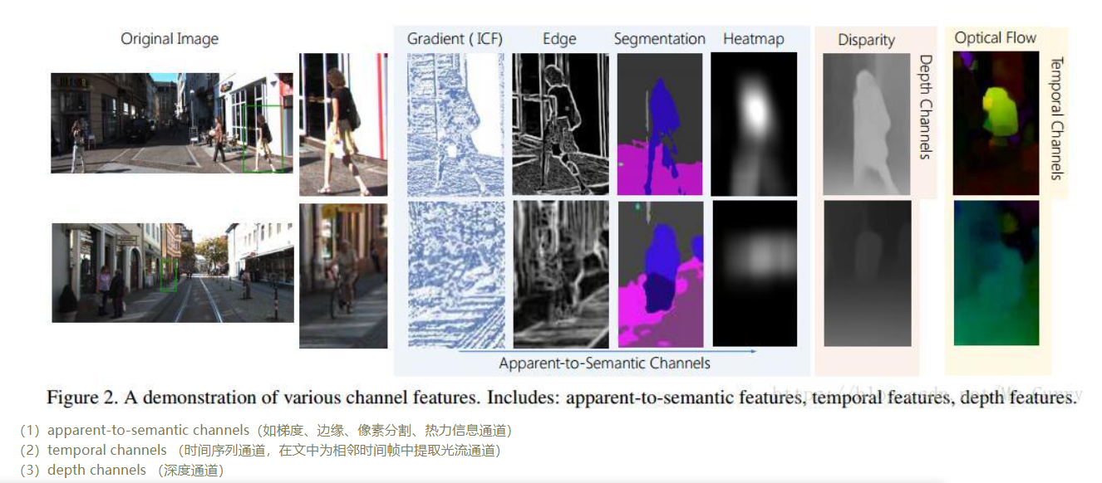
改进方法
作者考虑用额外的特征来提升 CNN-based pedestrian detectors 的性能。这些特征归类如下

Slide 7
相关知识
传统行人探测器
RPN（区域推荐网络网络）
DownStream Neural Network
由 Viola 和 Jones范式扩展而来的传统行人探测器，比如ACF 和 LDCF 或者 Checkboardes在将积分通道特征 (Integral Channels Features，ICF)馈入决策森林之前对其进行卷积，多年来在行人检测领域占据主导地位
在《Z. Cai, Q. Fan, R. S. Feris, and N. Vasconcelos. A unified multi-scale deep convolutional neural network for fast object detection. arXiv preprint arXiv:1607.07155, 2016.》这篇论文中，提出了一种下游神经网络来进行端到端的检测
通过RPN 产生 reginal proposal (候选区域)，CNN通过 ROI pooling （） 提取出特征，然后馈入决策森林中

Slide 8
亟需解决的问题
基于CNN的行人检测器是否以及如何从额外的特征中受益仍然缺乏研究

Slide 9
改进方法
RESEARCH METHODS

Slide 10
基本框架
基于Faster R-CNN
Faster R-CNN 由两部分组成：RPN 和 Fast R-CNN，本论文在Faster R-CNN的基础上，去掉了整个conv5 并且把anchor 从 3 scales & 5 ratios 改为 5 scales & 7 ratios。anchor 数量由15 提升到 35
选用的额外特征通道
1.Apparent-to-semantic channels
这组通道包括 ICF(积分通道特征)，边缘通道，语义通道和 热图通道。这些通道中的信息范围 从低层次的表征信息到高层次的语义信息
2.Temporal channels
时间特征被证明对传统的行人检测器的工作是有益的，所以作者使用时间相邻的帧提取具有代表性的光流通道
3.Depth channels
作者使用DIspNet 从立体图像中重建视差通道

Slide 11
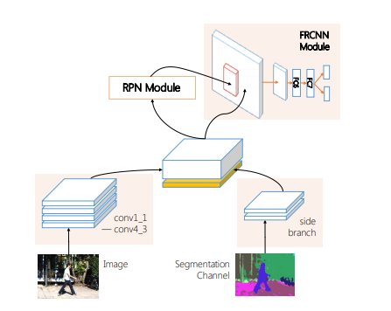
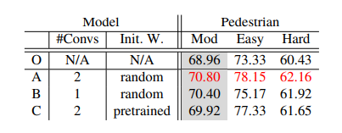
整合方式
在VGG-16主框架旁创建一个分支来整合通道特征，如图所示。这个分分支包含一些卷积核为 3 X 3、padding = 1 stride = 1的卷积层，和一些池化核为 2 X 2 ，stride = 2 的一些最大池化层。最终输出大小为原图像 1/8 的128通道激活图，直接与VGG-16 中的conv4_3层连接，将连接后的图送入RPN 和FRCNN进行检测
作者对分支的参数做了一些实验：不同的卷积层数和核的初始权重（包括随机高斯分布的核和预训练权重的核）。预训练的核的参数来自对一个完全依赖分支的Faster RCNN模型进行训练得到的参数。实验结果为右图所示。
注：O表示基本模型实验结果 #Convs表示卷积层的数量 Init. W.表示选择初始化权重的方式。数据集使用的是KITTI 验证集

Slide 12
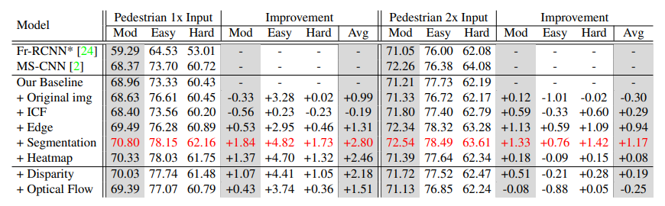
对比与分析
作者用两种尺寸的图片（1x，2x）对各种特征进行了实验，并用原图像作为额外的特征做了对比，实验结果如下
用原始图像作为额外输入并没有明显的改善，这证实了性能的提高确实是归功于channel特征的集成

Slide 13
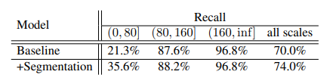
对比与分析
从实验数据中看出，ICF信道对检测性能的贡献最少。作者猜测，在深度卷积网络中，卷积特征比像HOG这样的手工特征更易被判别
1x 实验：
在 1x实验中 携带更多语义信息的信道表现出良好的性能，比如 segmentation 信道 和 heatmap信道。
下表给出了segmentation 信道在不同大小的行人数据中的召回率比较，与标准模型相比，召回率明显提高

Slide 14
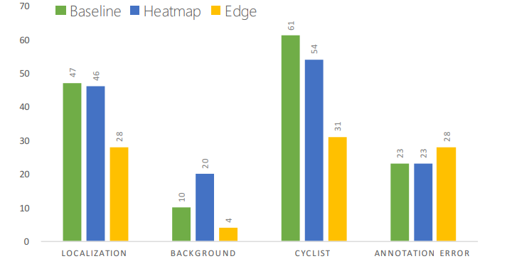
对比与分析
2x 实验：
与 1x 实验相比，只有高层语义信息而没有低层表征特征（比如 heatmap 信道）的信道不能在标准模型的基础上得到相同的改进，也即性能提升没有1x实验那么多。但是，同时具有高层语义和低层表征特征的信道特征（比如 edge信道 和 segmentation信道）的性能优于其他信道。一种可能的原因是，在高分辨率的输入情况下，低层次的细节（比如边缘）将在检测中变得更重要。为了进一步探究这一现象，作者做了以下实验
作者从验证集中随机抽取了约800张图片，然后收集了在70%的召回率下假阳性的数据，如图A所示
（图A）

Slide 15
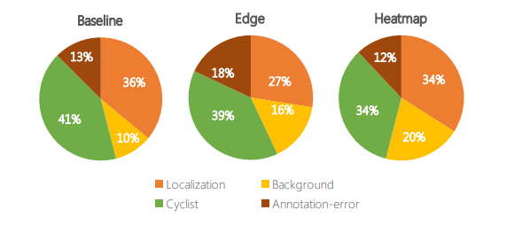
对比与分析
图B 中，统计了验证集中前200个误报数据，并统计了每个错误源的比例。可以发现，edge信道不仅在高回归率下抑制了所有类别的误报，而且对定位精度也有很大的贡献。
将 edge 信道作为额外特征，与基本模型和将 heatmap信道作为额外特征的模型相比，定位错误率分别降低了9%和7%，这证明当输入图像是高分辨率图像时，具有低级表征特征的信道提高了定位精度

Slide 16
对比与分析
此外，当光流信道集成到探测器中时，只在1x中有显著的改善。对于视差信道，结果与heatmap信道的结果非常相似。
通过以上实验证明，将信道集成到网络中可以提高探测器对低分辨率和高分辨率图像的处理能力。有了这些信道特征，我们可以缩小分辨率之间的大部分差距，而不会因为放大输入图像而带来沉重的计算成本。
考虑到这些额外的信道特征通常来自另一个神经网络的前馈，相对于基础的 Faster R-CNN ，暴力整合特征在计算上的成本很高。然而，有些信道特征来自神经网络（例如 semantic segmentation 语义分割和 egde 边缘信道），
自然会想到“教”我们的神经网络同时产生信道特征并进行检测任务。作者提出了一种适合这种多任务的新型网络结构--HyperLearner

Slide 17
Hyper-leaner
一种新型的网络架构

Slide 18
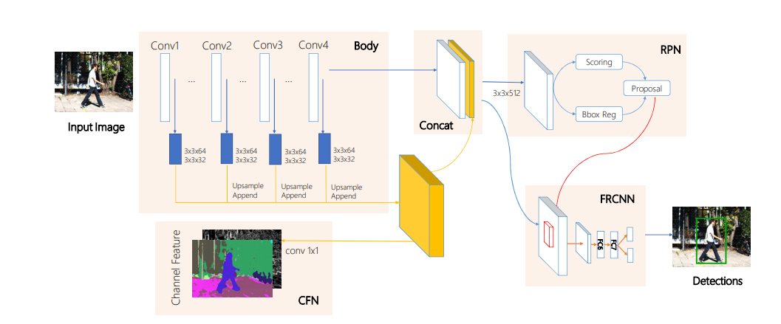
HyperLearner
HyperLearner 由四部分组成：用于激活图生成的主体网络、信道特征网络（CFN）、区域建议网络（RPN）、和用于检测任务的FRCNN 网络
从最左边开始，整个图像将通过多个卷积层生成分层激活图，将分层激活图汇总后馈入CFN 中，最后将Conv4 和 CFN的输出聚合在一起，馈入RPN和FRCNN。
由于池化层的存在，每一层的激活图大小和信道数不同，作者在每一层后加了两个卷积层 3 * 3 * 64 和 3 * 3 * 32 使其有相同的信道数，然后将高层次的激活图上采样到与第一个激活图相同的尺寸，最后将他们全部连接在一起形成聚合的激活图

Slide 19
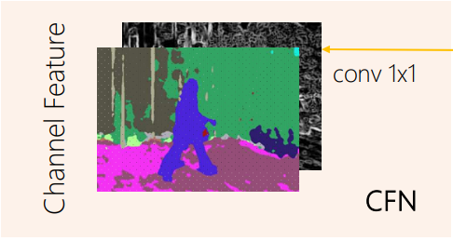



HyperLearner
HyperLearner 选择由其他CNN产生的通道特征作为CFN的监督图（semantic segmentation 和 edge）
CFN 的损失函数，设置为
H 和 W 表示特征图的尺寸
表示每一个像素的损失函数
分别表示 CFN的predicted map和其监督图的feature map

Slide 20
Training Methods
因为聚合的激活图在此网络框架中十分重要，所以训练分为以下四个阶段
第一阶段：冻结body network 中的所有预训练的卷积层参数（从Conv1_1 到 Conv4_3）,并且删除了RPN和FRCNN层，只对CFN进行训练
第二阶段：冻结整个 body network 和 CFN 仅训练RPN
第三阶段：冻结 body network CFN 和RPN 只对 FRCNN进行训练
第四阶段：训练所有层

Slide 21
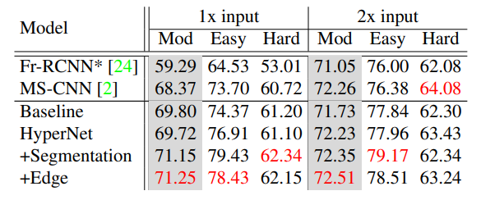
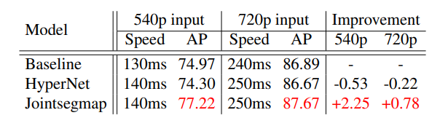
Experiments and results
KITTI Dataset
Cityscapes dataset

Slide 22
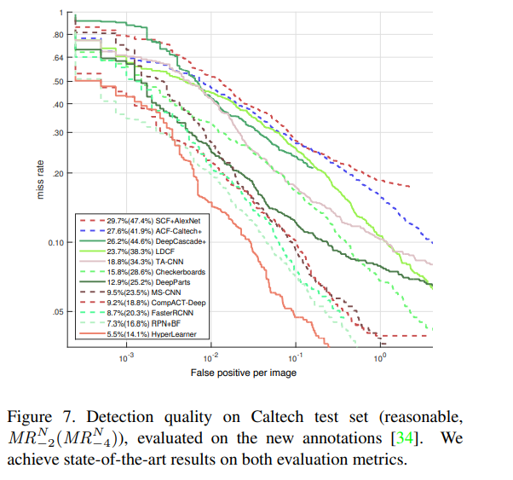
Experiments and results
Caltech dataset

Slide 23
Thanks for listening
互联网学院 网络空间安全专业 张子谦

